Slide 1
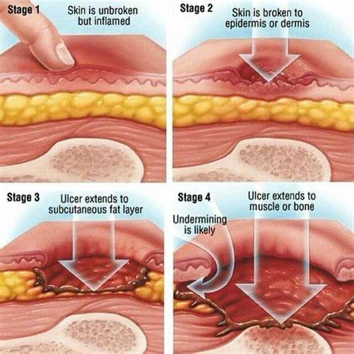
ASKEP PRESSURE ULCER

Slide 2
DEFINISI PRESSURE ULCER
Pressure ulcer atau luka tekan adalah kerusakan jaringan yang terlokalisir yang disebabkan karena adanya kompresi jaringan yang lunak diatas tulang yang menonjol dan adanya tekanan dari luar dalam jangka waktu yang lama
lesi iskemik pada kulit dan jaringan dibawahnya yang disebabkan oleh tekanan yang terus menerus yang menganggu aliran darah dan limfa.

Slide 3
ETIOLOGI
Faktor tekanan, terutama sekali bila tekanan tersebut terjadi dalam jangka waktu lama yang menyebabkan jaringan mengalami iskemik
Pergesekan dan pergeseran Gaya gesekan merupakan faktor yang menimbulkan luka iskemik
Kelembaban Kondisi kulit pada pasien yang sering mengalami lembab akan mengkontribusi kulit menjadi maserasi kemudian dengan adanya gesekan dan pergeseran, memudahkan kulit mengalami kerusakan.
FAKTOR INTRINSIK ( Usia, temperature, nutrisi)

Slide 4
FAKTOR EKSTRINSIK
TEKANAN: Luka tekan terjadi apabila penekanan pada satu area dan dalam waktu 2 jam pada tekanan 500 mmHg, sementara pada tekanan sebesar 100 mmHg terjadinya cedera memerlukan waktu 10 jam.
SHEAR: adalah trauma akibat pergeseran. Biasanya terjadi apabila pasien dalam posisi semi flower. Shear terjadi apabila pasien di atas tempat tidur kemudian sering merosot dan kulit mengalami regangan dan tekanan.
FRIKSI: terjadi saat mobilisasi pasien . saat memindahkan pasien menggunakan alat bantu seperti slide sheet.
KELEMBABAN: terjadi akibat inkontinensia urin dan feses, drain luka, banyak keringat. Kondisi kulit pada pasien yang mengalami lembab akan mengkontribusi kulit menjadi maserasi, kemudian dengan adanya gesekan dan pergeseran memudahkan kulit mengalami kerusakan.

Slide 5
FAKTOR INTRINSIK
USIA: berkurangnya jaringan subkutan sehingga menurunkan resistensi kulit terhadap tekanan eksternal sehingga dapat meningkatkan tekanan.
KONDISI KULIT: Kurangnya kemampuan kulit untuk melaksanakan fungsi termogulasi dapat menyebabkan kelembaban kulit meningkat.
PERFUSI JARINGAN: Dalam hal ini pembuluh darah mengalami vasokontriksi fisiologis (responn hormonal) maupun patologis (arterosklerosis)
TEMPERATUR: temperature jaringan yang meningkatkan resiko terhadap iskemik jaringan.
NUTRISI:Malnutrisi atau IMT < 18,50, mengurangi lapisan pelindung jaringan adipose dan otot antara tulang yang menonjol dan permukaan yang kontak dengan kulit.

Slide 6
PATOFISIOLOGI
Luka decubitus merupakan dampak dari tekanan yang terlalu lama pada permukaan tulang yang menonjol
Terjadi peningkatan tekanan arteri kapiler pada kulit sehingga pembuluh darah pada kulit menjadi kolaps
Menghalangi oksigenasi dan nutrisi ke jaringan dan area yang tertekan, menyebabkan terhambatnya aliran darah
Jaringan setempat mengalami iskemik Nekrosis

Slide 7
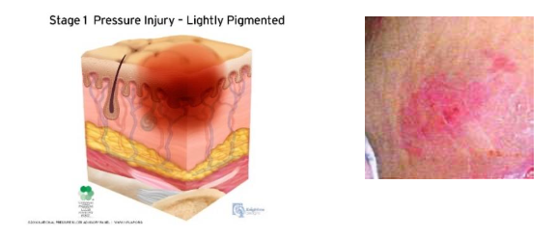
ADA 4 STADIUM PADA PRESURE ULCER
STADIUM I: Kulit utuh dengan tidak pucat kemerahan pada area lokal biasanya tulang lebih menonjol.Kulit gelap berpigmen mungkin tidak tampak pucat; warna mungkin berbeda dari daerah sekitarnya. Daerah ini mungkin terasa sakit, tegas, lembut, hangat atau lebih dingin dibandingkan dengan daerah sekitarnyaya.

Slide 8
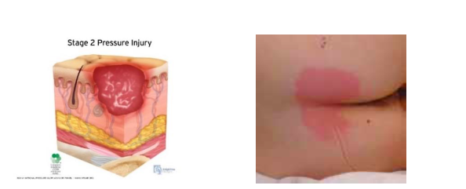
STADIUM II: Partial Thickness Skin Loss
Hilangnya ketebalan sebagian dermis memperlihatkan ulkus terbuka dangkal dengan dasar luka merah muda, tanpa terkelupas.Selain itu dapat pula nampak sebagai lepuhan serum dengan atau utuh atau terbuka atau pecah.Tampak sebagai ulkus dangkal mengkilap atau kering tanpa mengelupaskan atau memaR

Slide 9
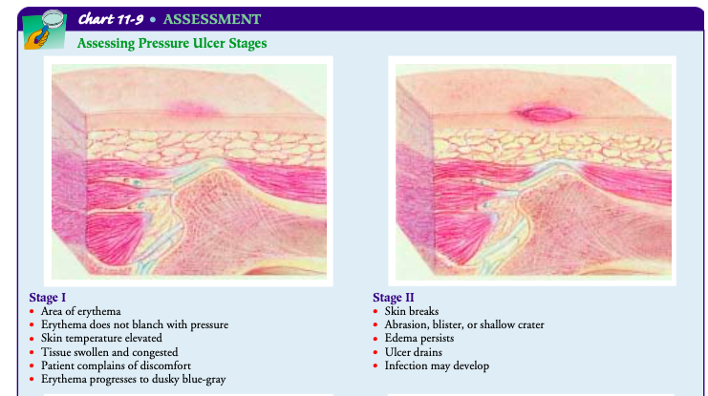

Slide 10
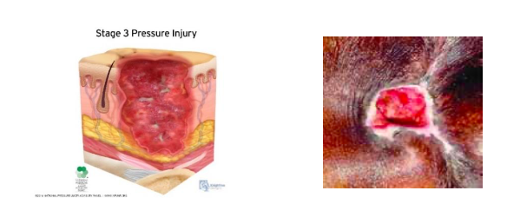
STADIUM III: Kehilangan ketebalan jaringan penuh.Lemak subkutan dapat terlihat tetapi tulang, tendon atau otot tidak terkena.Slough mungkin ada tapi tidak mengaburkan kedalaman kehilangan jaringan. Mungkin terdapat kerusakan jaringan seperti terowongan

Slide 11
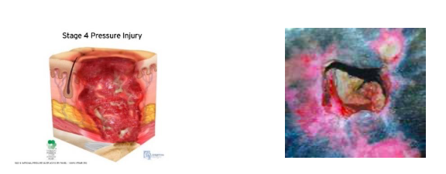
STADIUM IV: Kehilangan ketebalan penuh jaringan dengan terbuka, tendon tulang atau otot.Slough atau eschar mungkin ada pada beberapa bagian dari dasar luka. Sering termasuk kerusakan jaringan dan terowongan.Kedalaman ulkus tekanan stadium IV bervariasi menurut lokasi anatomi

Slide 12
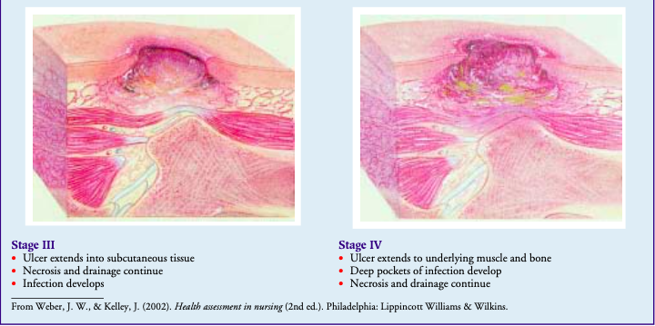

Slide 13
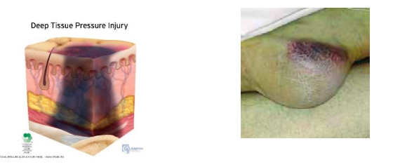
NPUAP/EPUAP pressure ulcer, tahun 2014 ada tambahan 2 klasifikasi, yaitu :
Suspected Deep Tissue Injury: Luka tampak berwarna ungu atau merah tua pada area yang terlokalisir atau perubahan warna pada kulit yang utuh atau bullae disertai akumulasi akibat kerusakan jaringan yang disebabkan oleh tekanan atau pergeseran.

Slide 14
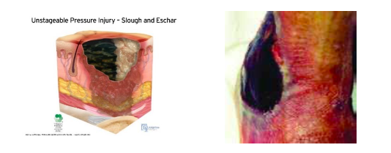
NPUAP/EPUAP pressure ulcer, tahun 2014 ada tambahan 2 klasifikasi, yaitu :
Unstageable : Kehilangan jaringan hingga subkutan tetapi tertutup oleh slaf (kuning, abu- abu, hijau atau coklat) dengan atau tanpa adanya ekhsar pada bantalan luka (dasar luka). Luka sangat dalam dan oleh sebab itu stadium tidak dapat ditentukan. Ekshar yang stabil (kering, lengket, intact atau utuh tanpa eritema)

Slide 15
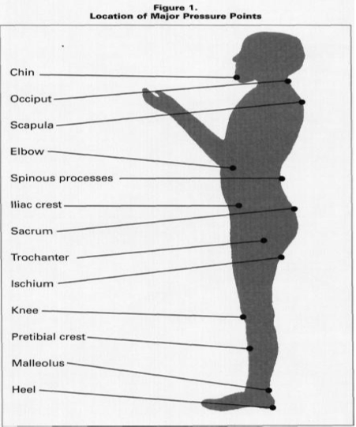
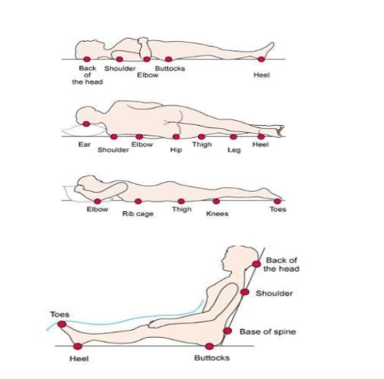
LOKASI TERJADINYA LUKA PRESSURE ULCER
Risiko kejadian luka tekan bedasarkan lokasi adalah sebagai berikut :
Siku 8,8 %
Sacrum 32,6 %
Buttock 11,4 %
Tronchanter 8,3 %
Ankles 9,1 %
Heels 29,7 %

Slide 16
PENCEGAHAN
KAJI FAKTOR RESIKO
Kaji pasien yang mengalami tirah baring lama yang beresiko terjadinya luka tekan.
Gunakan penilaian risiko terstruktur, seperti Skala Braden
Perbaiki penilaian dengan memasukan faktor resiko tambahan : Kulit rapuh, Kaji adanya luka tekan dalam derajat apapun, Kaji penurunan aliran darah ke ekstermitas akibat penyakit vaskular dan Kaji nyeri pada area tubuh yang mengalami tekanan

Slide 17
PENCEGAHAN
PERAWATAN KULIT
Periksa semua kulit saat masuk sesegera mungkin (kurang dari 8 jam).
Periksa kulit setidaknya setiap hari untuk tanda-tanda terjadinya luka tekan.
Kaji titik lokasi tekanan tersering, seperti sakrum, tulang belakang, gluteal, tumit,
siku, ishikum, dan trokhanter.
Bersihkan kulit segera setelah terkena kontaminasi inkontinensia urin atau feces.
Gunakan pembersih kulit atau sabun dengan pH yang seimbang untuk kulit.
Gunakan pelembab kulit setiap hari pada kulit yang kering.

Slide 18
PENCEGAHAN
NUTRISI
Kaji pasien yang di rawat di rumah sakit untuk mendapat status gizi pasien.
Gunakan alat skrining yang valid dan handal untuk menentukan resiko kekurangan gizi, seperti Mini Nutritional Assessment.
Rujuk semua pasien yang beresiko mengalami luka tekan akibat kekurangan gizi ke ahli gizi.
Menilai perubahan berat badan dari waktu ke waktu.
Tingkatkan asupan protein, kalori dan zat nutrisi lain yang adekuat.

Slide 19
PENCEGAHAN
MOBILISASI DAN REPOSISI
Lakukan reposisi tiap 2 jam
Berikan posisi berbaring miring 30 derajat.
Hindari penempatan pasien pada area tubuh dengan kondisi sudah ada luka tekan.
Pastikan tumit tidak menyentuh kasur saat posisi terlentang. Beri alat pelindung tumit agar terhindar dari tekanan. Tinggikan bagian tumit pada tempat tidur dengan menempatkan bantal di bawah kaki.

Slide 20
PENCEGAHAN
EDUKASI
Ajarkan pasien dan keluarga tentang risiko cedera luka tekan.
Libatkan pasien dan keluarga dalam intervensi pengurangan risiko luka tekan.

Slide 21
Pengukuran factor resiko pada pasien berdasarkan pada AWMA 2012
Skala Braden
Skala Norton
Skala Waterlow
Terdiri dari 6 sub skala faktor resiko adalah: persepsi sensori, kelembaban, aktivitas, mobilitas, nutrisi, pergeseran dan gesekan.
Nilai total berada pada rentang rendah, moderet dan tinggi
Terdapat sembilan kategori klinis yang meliputi: tinggi badan dan peningkatan berat badan, tipe kulit dan area resiko yang tampak, jenis kelamin dan usia, skrining malnutrisi, mobilitas, malnutrisi jaringan, defisit neurologis, riwayat pembedahan atau trauma, serta riwayat pengobatan.
Faktor resiko terhadap kejadian decubitus diantaranya adalah : kondisi fisik, kondisi mental, aktivitas, mobilisasi, dan inkontinensia.
Apabila skor pasien melebihi 14 sudah dinyatakan diambang resiko decubitus.

Slide 22
PENGKAJIAN RESIKO TERJADINYA DEKUBITUS
SKALA BRADEN
Sub skala faktor resiko terhadap kejadian dekubitus diantaranya adalah : persepsi sensori, kelembaban, aktivitas, mobilitas, nutrisi, pergeseran dan gesekan
Nilai total berada pada rentang 6 sampai 23
Apabila skor yang didapat mencapai ≤ 16, maka dianggap resiko tinggi mengalami dekubitus

Slide 23
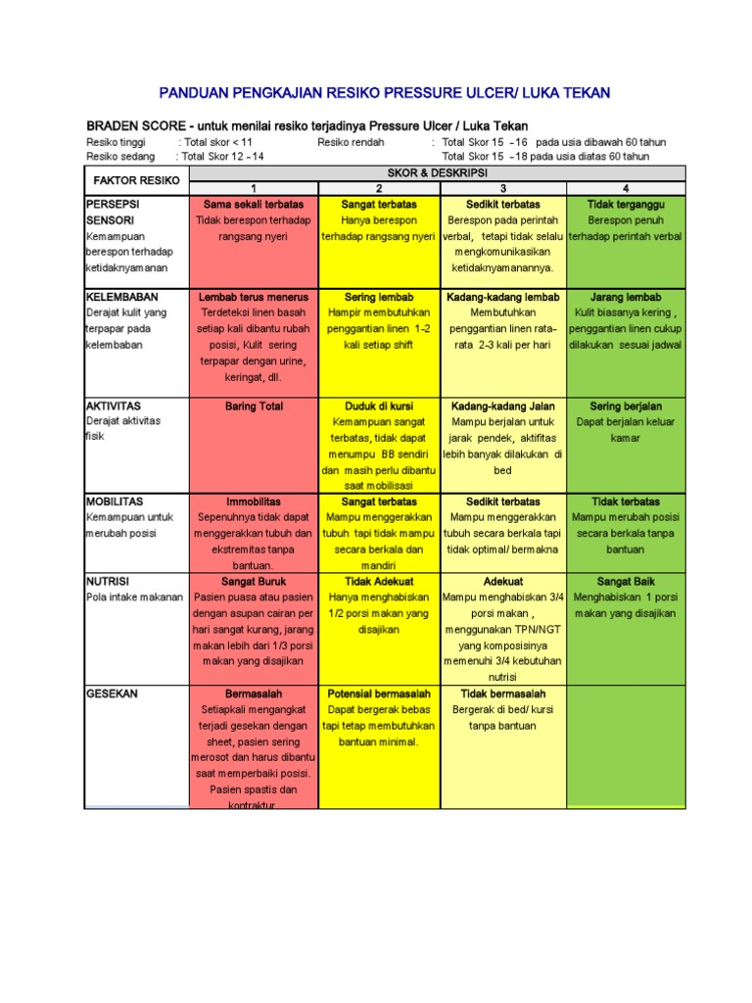
SKALA BRADEN

Slide 24
PENGKAJIAN RESIKO TERJADINYA DEKUBITUS
SKALA NORTON
Lima faktor resiko terhadap kejadian dekubitus diantaranya adalah : kondisi fisik, kondisi mental, aktivitas, mobilisasi, dan inkontinensia.
Total nilai berada diantara 5 sampai 20. Nilai 16 di anggap sebagai nilai yang beresiko
Apabila mencapai skor 14 sudah dinyatakan diambang resiko dekubitus dan bila skor ≤ 12, dinyatakan beresiko tinggi terjadinya dekubitus.

Slide 25
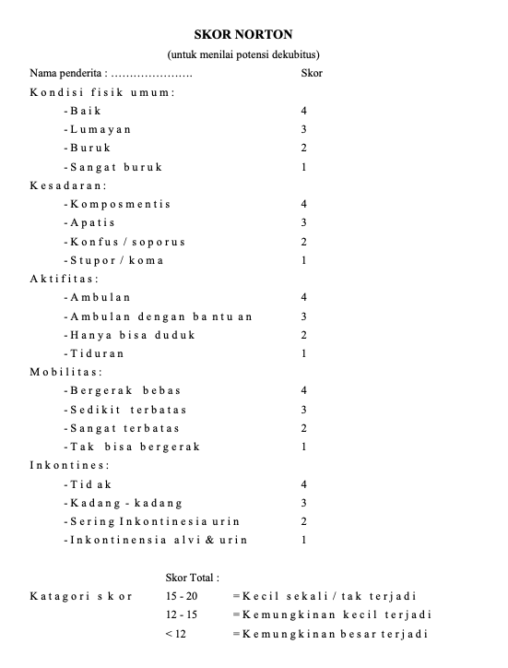
SKALA NORTON

Slide 26
PENGKAJIAN RESIKO TERJADINYA DEKUBITUS
SKALA WATERLOW
Kategori klinis yang meliputi : tinggi badan dan peningkatan berat badan, tipe kulit dan area resiko yang tampak, jenis kelamin dan usia, skrining malnutrisi, mobilitas, malnutrisi jaringan, defisit neurologis, riwayat pembedahan atau trauma, serta riwayat pengobatan (AWMA,2012)
Semakin tinggi skor, semakin tinggi resiko terjadinya dekubitus. Skor ≥ 20 diprediksi memiliki resiko sangat tinggi terjadinya dekubitus

Slide 27
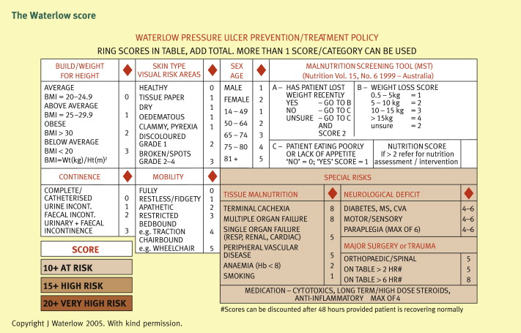
SKALA WATERLOW

